Slide 1


«И снова пословицы, пословицы, пословицы…»
МУНИЦИПАЛЬНОЕ АВТОНОМНОЕ УЧРЕЖДЕНИЕ
ДОПОЛНИТЕЛЬНОГО ОБРАЗОВАНИЯ Г.НЯГАНИ «ЦЕНТР ДЕТСКОГО ТВОРЧЕСТВА»
ПРЕЗЕНТАЦИЯ НА ТЕМУ:
детское объединение социально-гуманитарной направленности
«Умники и умницы», 1 год обучения
Дата занятия: 29.09.25. - 2 группа,
30.09.25 - 3 группа,
01.10.25.- 1 группа.
Подготовила: Долгих Татьяна Сергеевна,
педагог дополнительного образования
г.Нягань, 2025

Slide 2

Красна речь пословицей
Все мы хорошо знаем и любим народные сказки, песни, загадки и пословицы.
Пословица - это жанр фольклора, краткое изречение, заключающее в себе какое-то поучение.
Пословица советует, поучает, наставляет и предупреждает. Люди с уважением относятся к пословицам, часто употребляют их в своей речи, от этого речь становится яркой, образной.
А хорошо ли вы знаете пословицы?
Сейчас проверим!

Slide 3
Задания
от Нюши
Задания
от Бараша
Задания от Кар Карыча
Задания от Копатыча
Задания
от Кроша

Slide 4

Знаешь ли ты пословицы?
Подбери к приведенным ниже описаниям различных жизненных ситуаций подходящие по смыслу пословицы

Slide 5

Светлана села готовить уроки, но увидела в окно подруг и попросила у мамы разрешения погулять. Какую пословицу напомнила мама Светлане?
Кончил дело – гуляй смело.
Делу – время, потехе – час.
Знаешь ли ты пословицы?

Slide 6

Дружили две девочки. Всем казалось, что они настоящие подруги. Но вот однажды купались они в реке, и одна из них стала тонуть. Другая, вместо того чтобы спасать ее, испугалась и бросилась бежать. Тонувшую девочку спасли, но после этого она отказалась от своей прежней подруги. Какие пословицы она вспомнила?
Сам пропадай, а товарища выручай.
Друг познается в беде.
Знаешь ли ты пословицы?

Slide 7

Решала девочка головоломку и никак не могла решить. Прибежала к подруге: «Давай вместе!» Подумали и решили. Какая пословица припомнилась им?
Одна голова хорошо, а две лучше.
Знаешь ли ты пословицы?

Slide 8

Мудрая пословица
«Расшифруй» пословицу и
объясни ее значение.

Slide 9
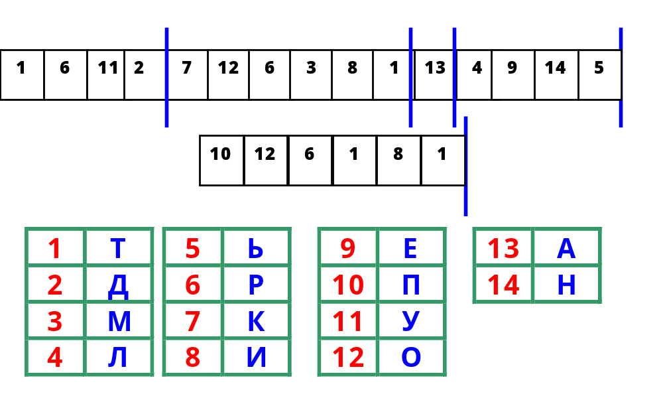

Труд кормит, а лень портит.

Slide 10
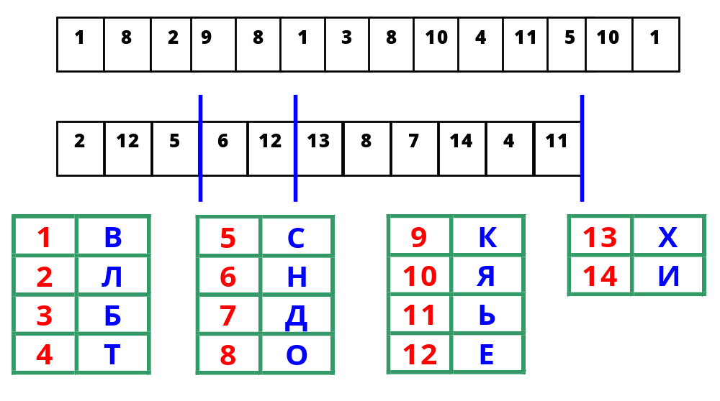

Волков бояться – в лес не ходить.

Slide 11

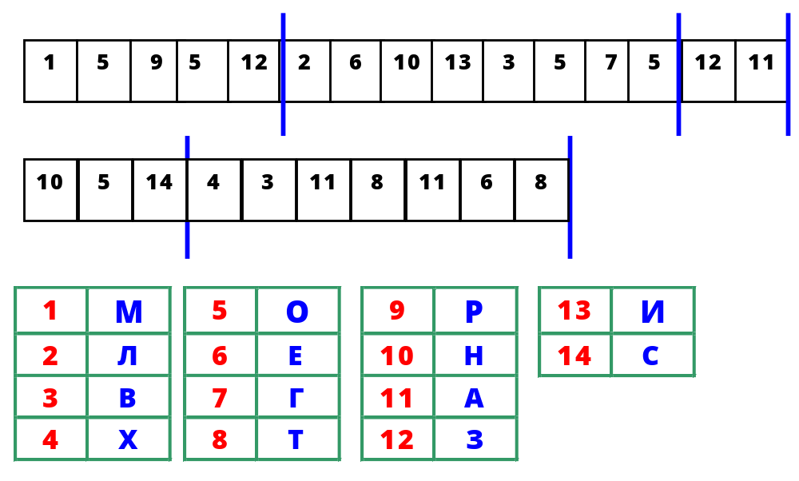
Мороз ленивого за нос хватает.

Slide 12
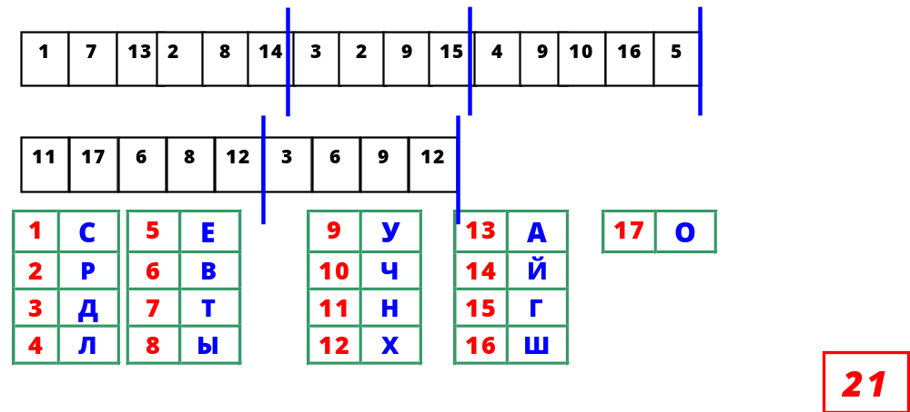

Старый друг лучше новых двух.

Slide 13
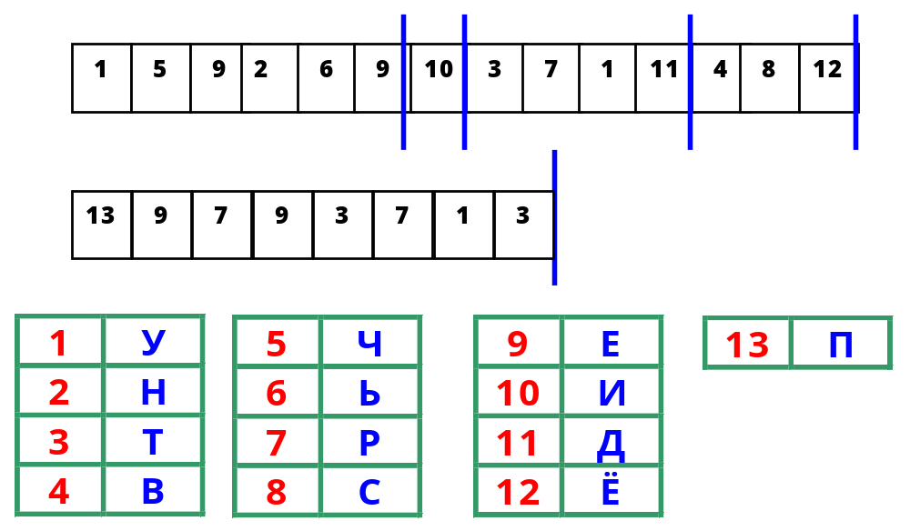

Ученье и труд всё перетрут.

Slide 14

Задание от Кар-Карыча
Попробуй найти
и исправить ошибки
в пословицах.

Slide 15

Задание от Кар-Карыча
в мешке
Шило в кошельке не утаишь.
Волка зайцы кормят.
Тяжело в учении, легко на каникулах.
Что с возу упало, то другие найдут.
Волков бояться – из дома не высовываться.
Умный в гору не пойдет, умный гору подорвет
ноги
в бою
пропало
в лес не ходить
одойдет

Slide 16

Пословица недаром молвится
Подбери к картинке подходящую по смыслу пословицу.

Slide 17

Друг познаётся в беде.

Slide 18

Семь раз отмерь, один раз отрежь.

Slide 19

Поспешишь – людей насмешишь.

Slide 20

Есть терпение – будет и умение.

Slide 21


Творческое задание
Нарисуйте любую пословицу или поговорку
и отправьте фотографию Татьяне Сергеевне.

Slide 22
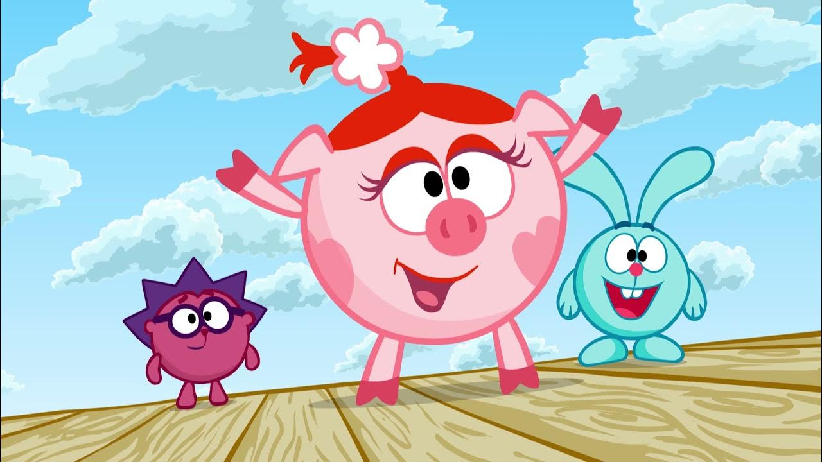
До свидания, ребята!
До скорой встречи!

